Slide 1
Paseo por la Granada nazarí.
El origen.
Javier López Gijón
(jgijon@ugr.es)
II Encuentro Foro Albaicín-Sacromonte. Granada, 13 diciembre, 2018.

Slide 2
Importancia del turismo cultural
Gastos asociados al turismo cultural (Millones de euros, 2017)
Españoles | 6.747
Extranjeros | 13.923
Viajes culturales de españoles, según forma de organización (2017)
Con paquete turístico | 2.299 | 18.3%
Sin paquete | 10.232 | 81.7%
Viajes de españoles por motivos culturales, según destino (2017)
Andalucía | 13.6%
Madrid | 8.4%
Castilla y León | 8.1%
http://www.culturaydeporte.gob.es/servicios-al-ciudadano/estadisticas/cultura/mc/culturabase/turismo-cultural/resultados-turismo.html

Slide 3
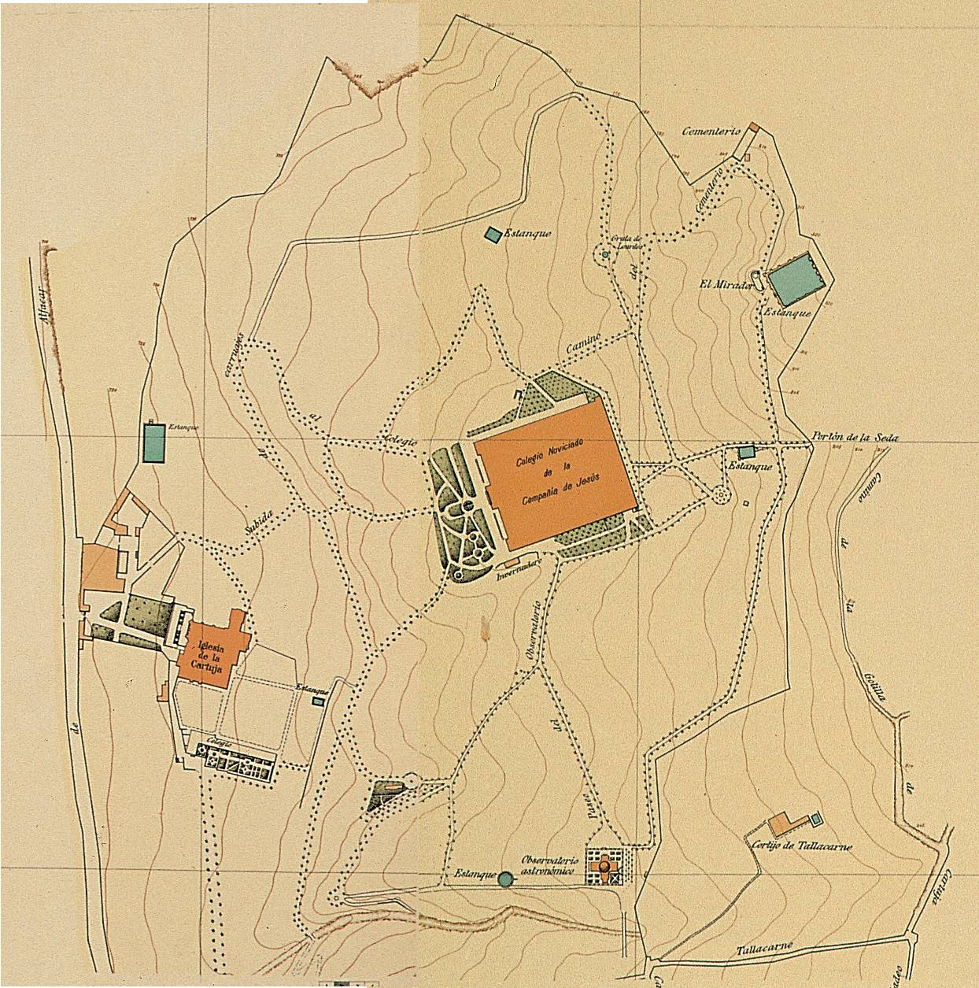
Descripción del cerro de Aynadamar
Archivo facultad de Teología de Granada (1909)

Slide 4
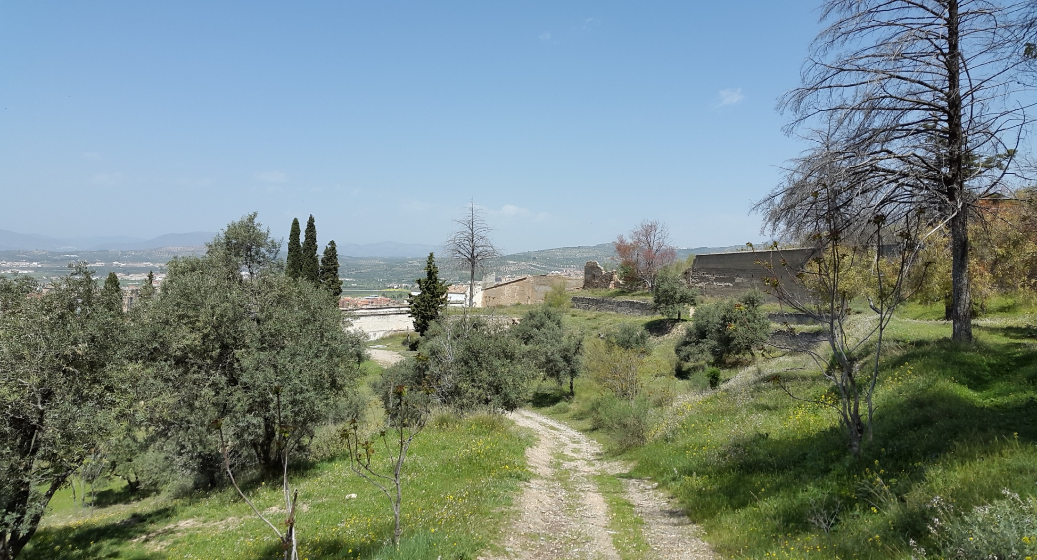
“Uno de los más lindos sitios de la ciudad (…) es una montaña en la que se ven huertos y jardines; ninguna otra ciudad se puede alabar de nada semejante” (Ibn Battuta s. XIV)

Slide 5
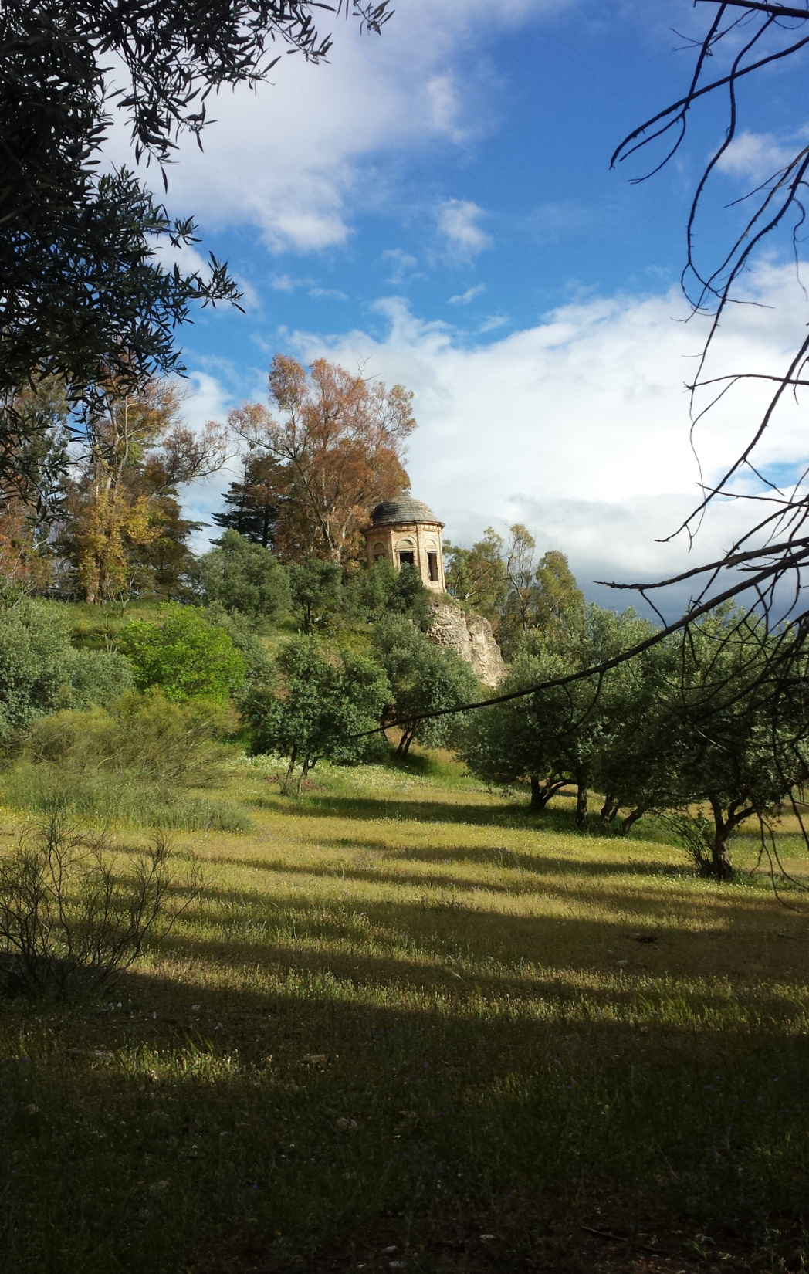
“Es uno de los sitios más bellos y alegres que pudieran encontrarse; tiene hermosas vistas y es lugar retirado del concurso de la gente, pero muy apacible, verde, lleno de fuentes y arrayanes”. (Navaggiero s. XVI)

Slide 6
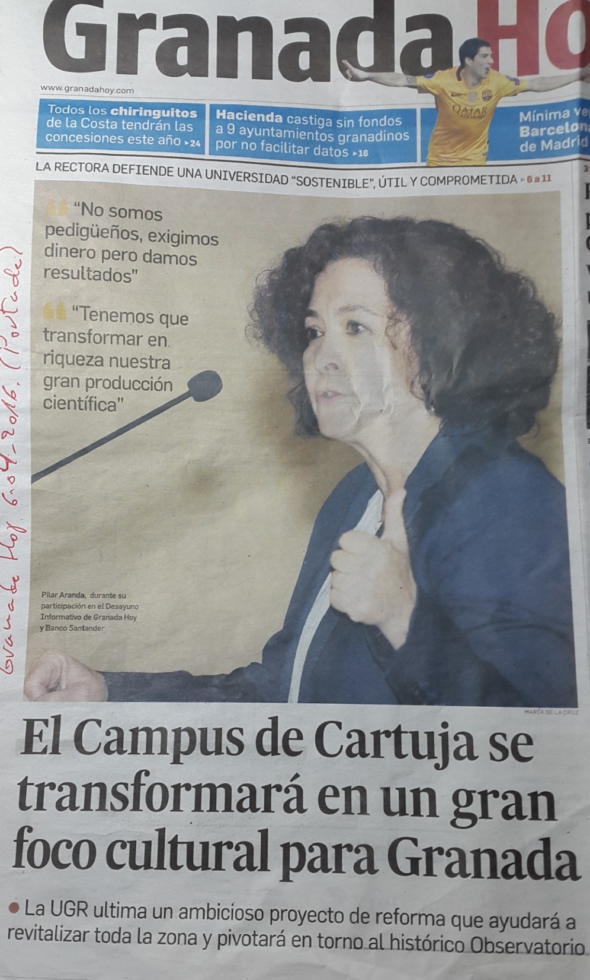
¿Qué es el Proyecto
campus Cartuja?
(Granada Hoy. Abril 2016)

Slide 7
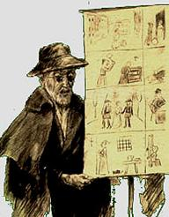
Objetivos ¿Qué pretendemos?
Lo que no tiene narración…
…no existe

Slide 8
Recuperar lo que fue el cerro de Aynadamar. Recuperar el “genio del lugar”.
Lugar de ocio (cármenes), de conocimiento, de estudio, de lectura y de iluminación.
Sensibilización sobre el paisaje (albercas, acequias)
Un nuevo paseo (paisaje y cultura).
Incluir el cerro de Aynadamar en el turismo cultural.
Conexión campus Cartuja con Albayzín (sinergias).
Producir nuevos materiales (transmedia).

Slide 9
Jardín del conocimiento y la felicidad
Jardín de la
ectura
Jardín de la poesía
Parque Sánchez Cotán
Facultad de Teología de Granada. Archivo (1909)

Slide 10
Interpretación del cerro de Aynadamar

Slide 11
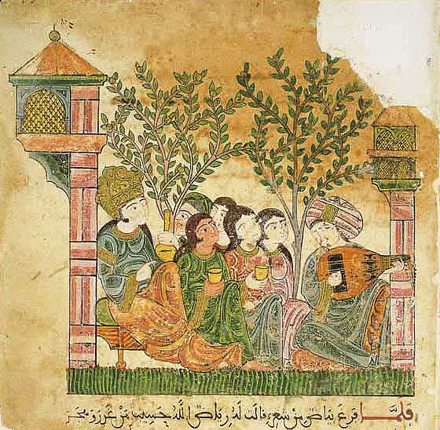
Epoca andalusí
Lecturas poéticas
Cármenes
Ocio
Huertas
Alquerías
Video explicativo de lo que ha representado y representa el cerro de Aynadamar:
https://www.youtube.com/watch?v=wzaYfSSjHBo

Slide 12
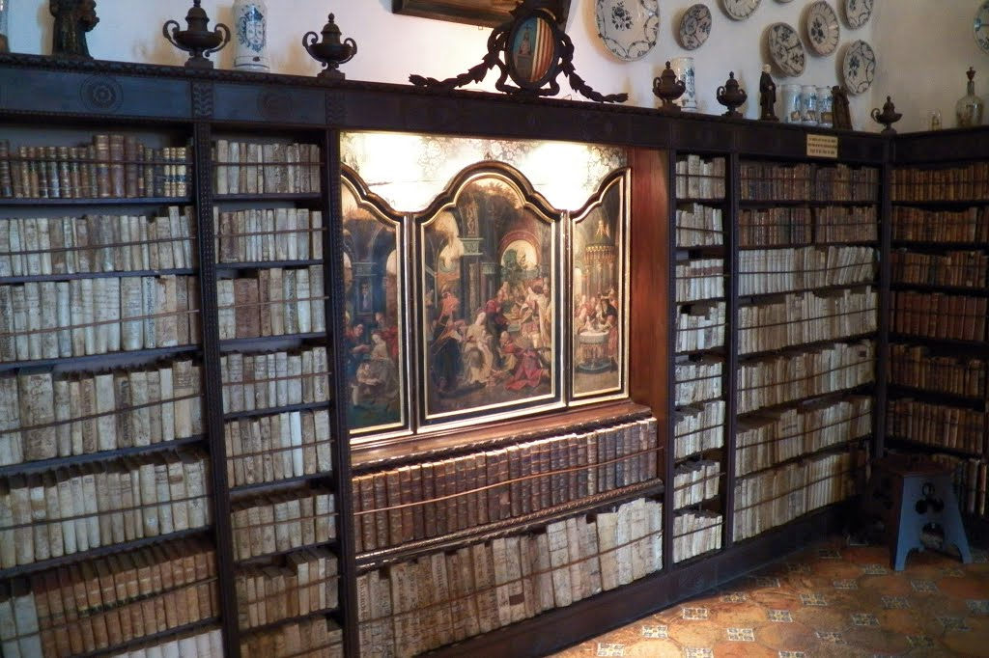
Cartujos
Silencio
Soledad
Contemplación
Iluminación
Biblioteca Cartuja Valdemossa

Slide 13
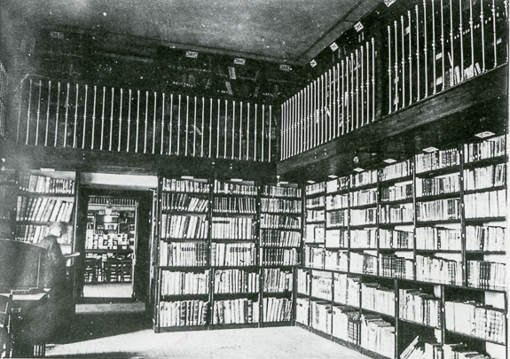
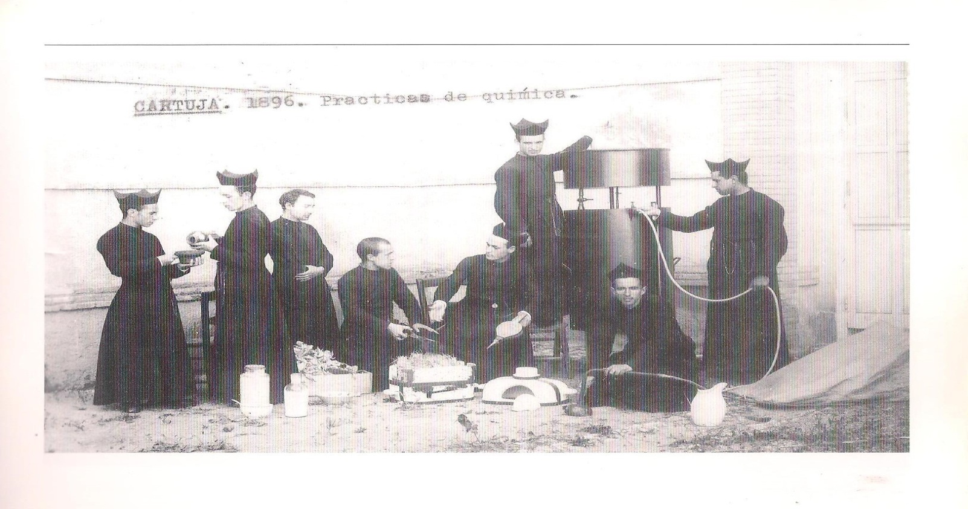
Jesuitas
Docencia
Estudio
Predicación

Slide 14
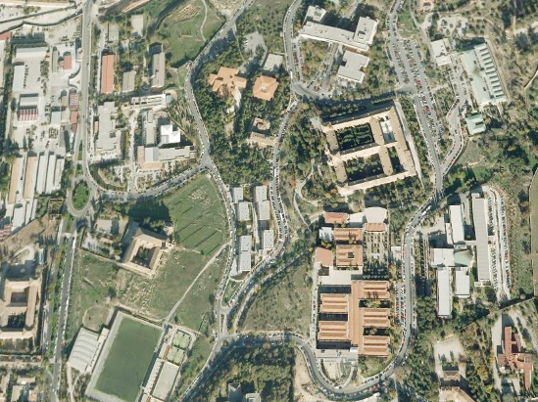
Universidad de Granada

Slide 15
Datos para construir el Paseo
Ibn al-Ahmar viene desde Jaén (1238). Llega por el norte.
Al llegar, en las afueras de Granada descansa. Iba a acampar pero decide continuar y entrar ese mismo día.
Entra en la ciudad y se dirige a la mezquita del Albayzín, para la aceptación de su gobierno.
Va luego a caballo, aclamado por la gente, hasta el palacio de Badis, del que toma posesión.

Slide 16
¿Por qué el origen de la dinastía nazarí?
El imaginario de Granada es lo andalusí.
(debió surgir a finales del s. XIX – principios del s. XX. Con Torres Balbás ya existía)
Ibn al-Ahmar, fundador de la dinastía nazarí, es un personaje por recuperar.

Slide 17
Elementos de la visita

Slide 18
Cuaderno (cubierta)

Slide 19
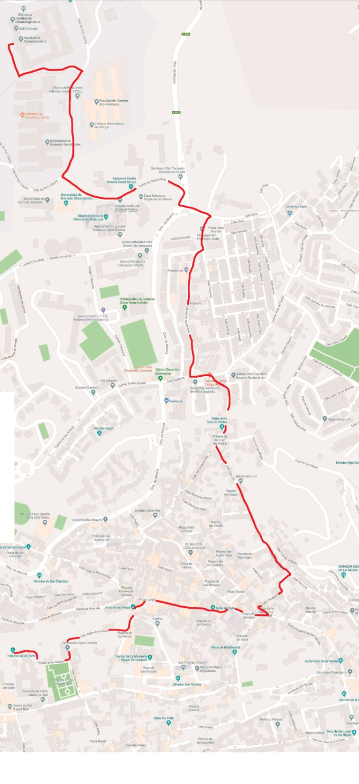
Plano del paseo

Slide 20
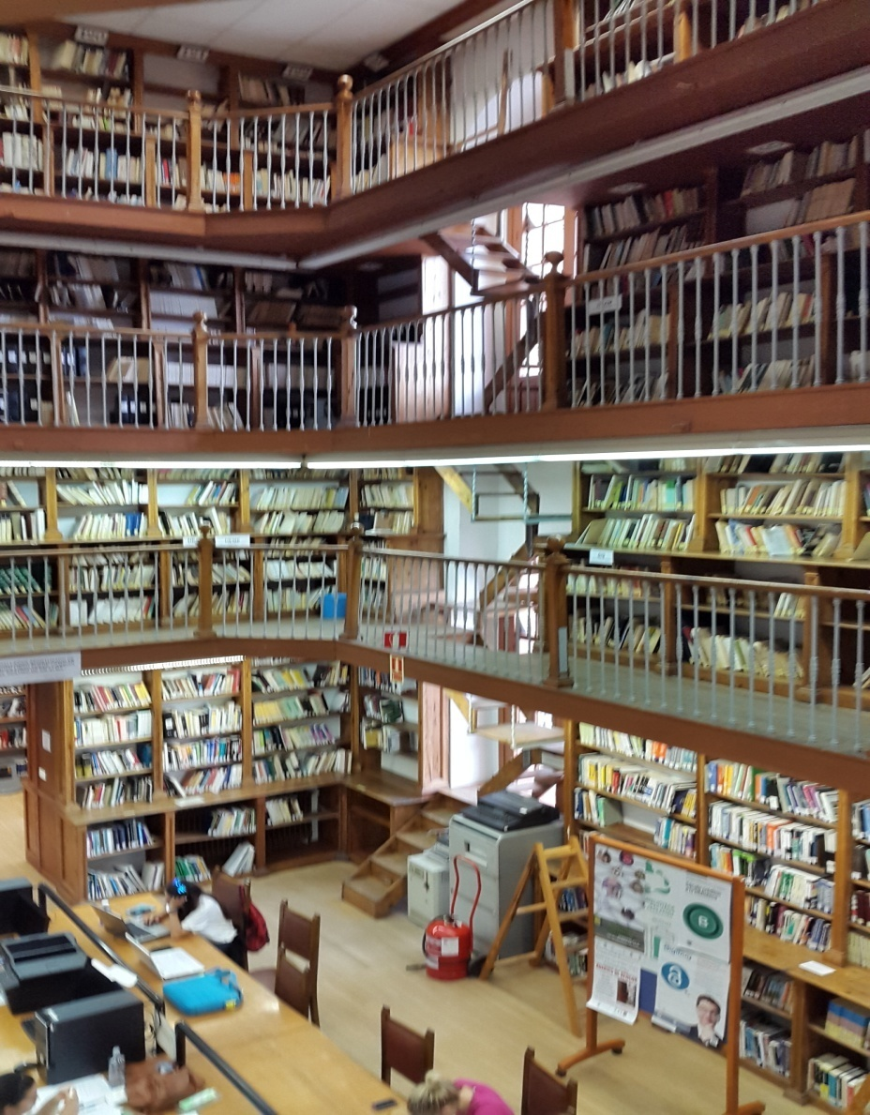
Biblioteca del colegio Máximo
El espacio más antiguo de Granada siendo biblioteca

Slide 21
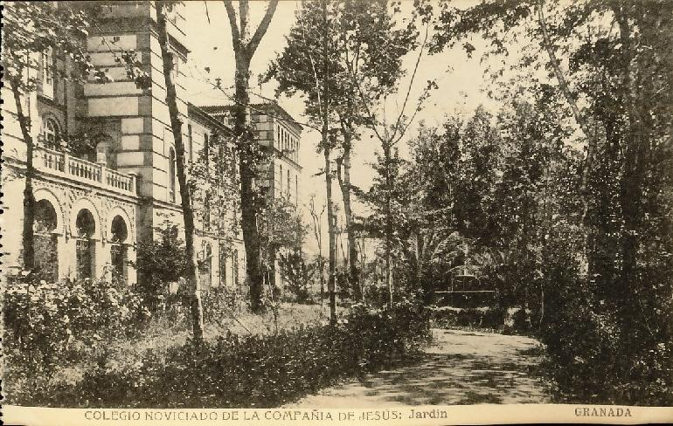
Jardín de la lectura

Slide 22
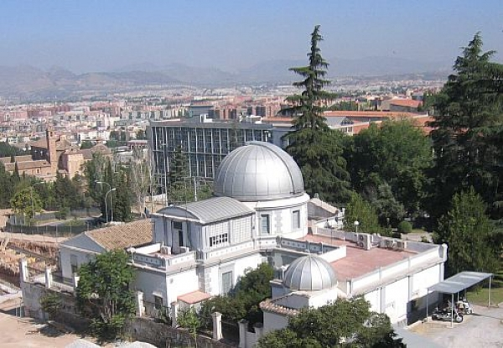
Observatorio de Cartuja

Slide 23
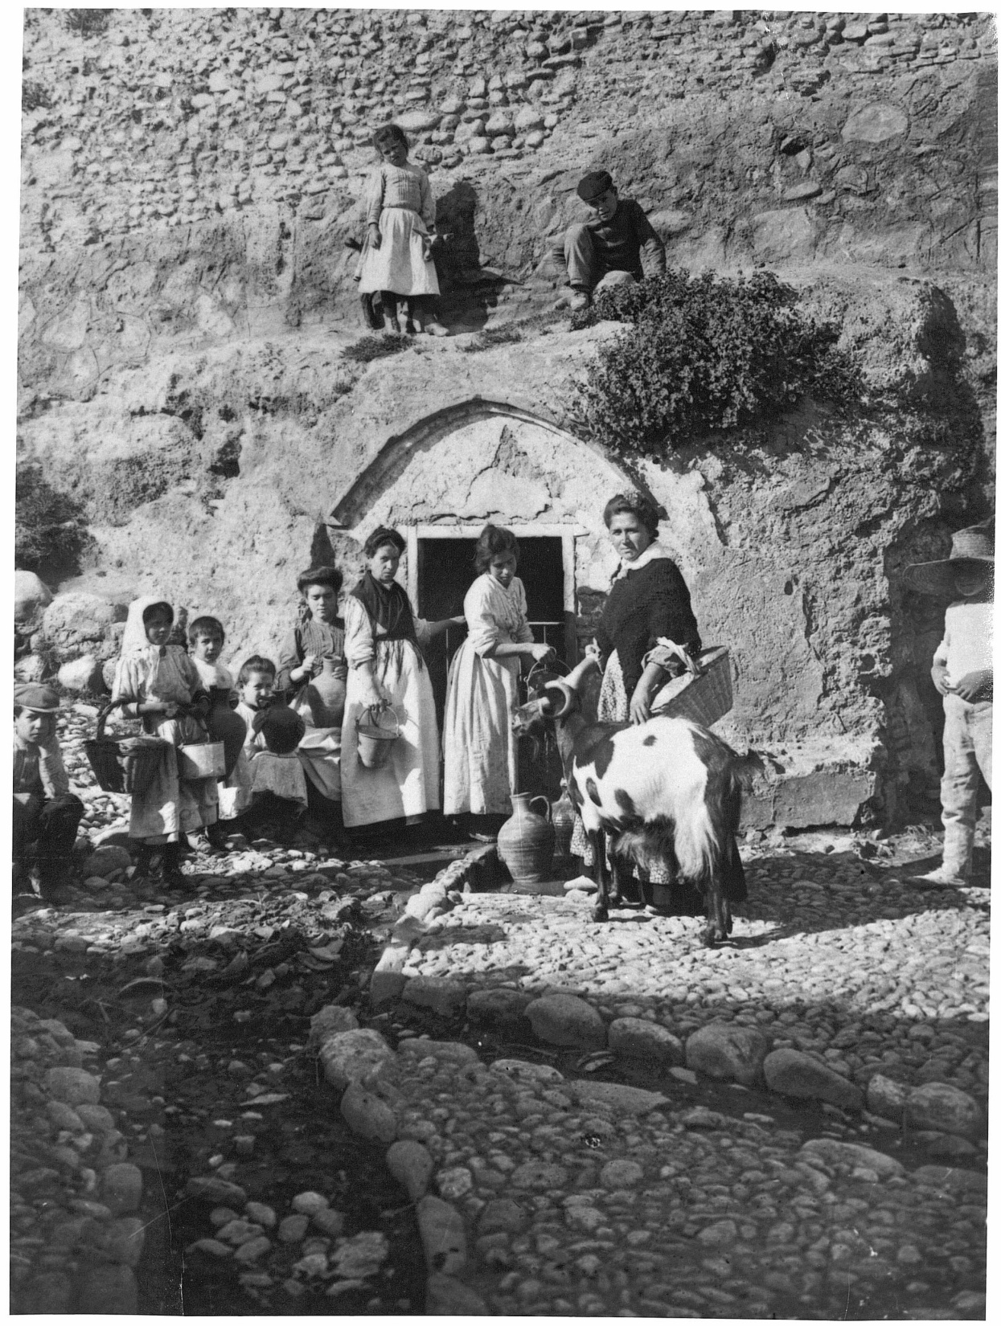
Aljibe de s. Luis

Slide 24
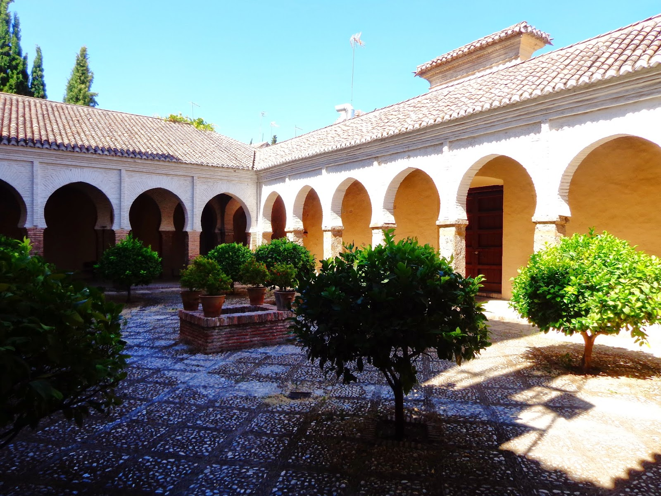
Patio de la mezquita (s. Salvador)

Slide 25
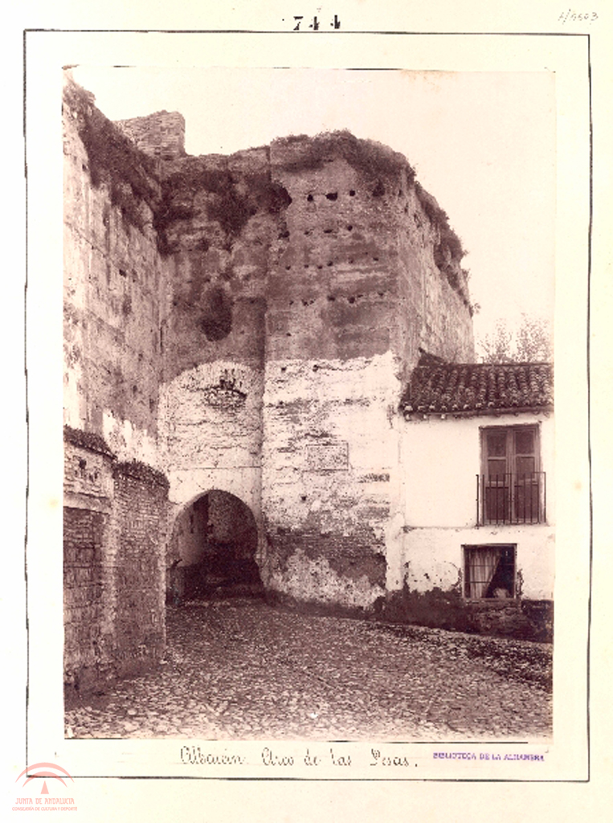
Puerta de las pesas

Slide 26
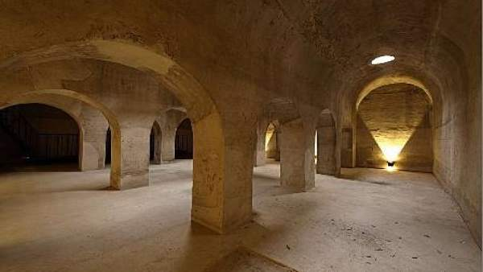
Aljibe del Rey

Slide 27
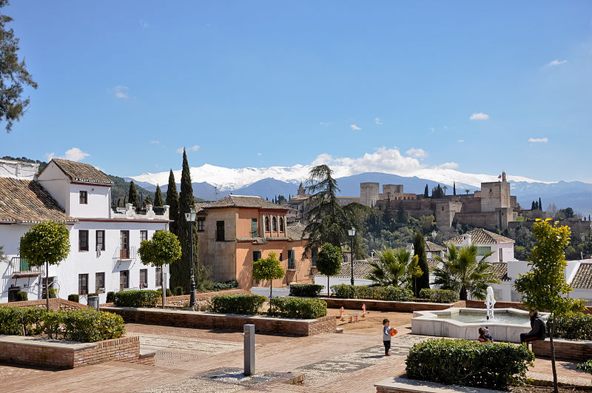
Huerta de Carlos

Slide 28
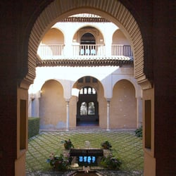
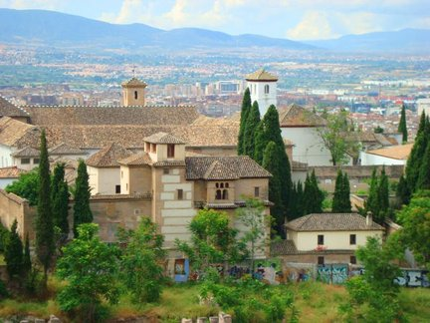
Palacio de Dar al-Horra

Slide 29
¡Gracias por su atención!

